Slide 1
o
o
Ξ
Ξ
Π
Π
Ν
Ν
Ρ
Ρ
Σ
Σ
Μ
Μ
O mic ron
奥 密克戎病毒防控PPT手册

Slide 2
注意
此模板使用时用户需自行下载字体
中文 阿里巴巴普惠体；阿里巴巴普惠体 B
英文 思源宋体 CN ；阿里巴巴普惠体 B
请在网络上自行下载

Slide 3
关于新冠病毒变异株
你需要知道的及防控知识手册
01
病毒的源头
04
被感染症状
02
定义病毒
05
病毒传染力
03
研究病毒
06
预防病毒

Slide 4
PART 01
病毒的源头

Slide 5
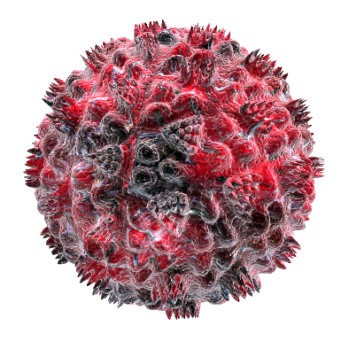
病 毒的源头
The s ourc e of the virus
“
2 021年11 月9日
最早在南非首次检查到
“
First detected in South Africa
在艾 滋病 患者体内进化，与艾滋病结合。
病毒 成因
仅专家推测暂不明确
某种动物感染，传播过程中进化。
落后国家监测能力不足，未及时发现。

Slide 6
PART 02
定义病毒

Slide 7
定义病毒
Define virus
于11 月26日
编 号
B.1 .1.529
B
世界卫生组织 将 其定义为第五种
在武汉 取样 到的病毒株
“关切 变异株”
B .1
在意大 利 取样到的病毒株
B. 1 .1.7
变异株取名希腊字母
英国取样 到 的alpha病毒株
Om i cron
B.1 .1.529
al p ha的近亲

Slide 8
PART 03
研究病毒

Slide 9
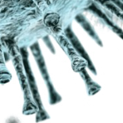
研 究病毒
Researchvirus
2021 年1 1月30日
中国疾控中心病毒病预防控制所 所长 许文波表示：
复制繁殖快
奥密克戎变异株突变区域主要集中在 刺突蛋白的高变异区。
病毒在体内可能分裂的更快
Highly variable region of spi ke protein
生命力加强
病毒可能会在空气中存活更久
变 异
变 异后
传染力增强
病毒传染力可能更强
刺突 蛋白
呼出量变多
新冠病毒表面的冠状物（刺突蛋白）变异产生新病毒
刺突蛋白：病毒用来和人类细胞 结合，疫苗和人体免疫功能大多针对刺突蛋白产生。
感染者呼出病毒量会增加

Slide 10
PART 04
被感染症状

Slide 11
被 感染 症状
Infection symptoms
截止2021年 11月30日
南非多名医学专家通过临床观察发现，感染“奥密克戎毒株”的患者通常症状较轻，几乎没有重症出 现。
奥密克戎主要症状
头晕头疼
咳嗽干咳
肌肉酸痛
喉咙沙哑
极度疲倦
暂无此类 症状
感染奥密克戎患者恢复 得 很快
大多数两到三天内就会好转
味觉消失
丧失嗅觉
呼吸困难

Slide 12
PART 05
病毒传染力

Slide 13
病毒传 染力
Viral infectivity
2021年12月7日
世卫组织发布新冠肺炎每周流行病学报告指出已有57个国家和地区出现奥密克戎毒株。
世卫组织将奥密克戎全 球总体风险评估为“ 非常高”。
南非不同变异毒株传播力比较
100%
B.1.1.529
75%
Delta
50%
Beta
25%
0
0天
25天
50天
75天
100天
数据来源：@DrEricDing丁亮（哈佛大学公共卫生学院流行病学专家）

Slide 14
PART 06
预防病毒

Slide 15
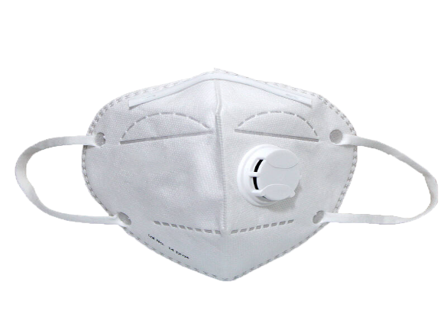
预防 病毒
Virus prevention
01
05
勤快洗手
接种疫苗
使用肥皂和洗手液洗手
普通人有条件尽量接种
02
06
戴好口罩
遵守政策
选用正确的口罩
按要求出示健康码等
03
07
少进人堆
及时就医
减少外出，不去人群聚集处
有症状带上口罩去医院
04
08
开窗通风
不可恐慌
保持通风，注意屋内卫生
不信谣不传谣

Slide 16
感谢观看
20XX年XX月

Slide 17
OfficePLUS.cn
标注
字体使用
行距
素材
声明
作者
中文 阿里巴巴普惠体；阿里巴巴普惠体 B
英文 思源宋体 CN ；阿里巴巴普惠体 B
标题 1.0
正文 1.0
iSlide
本网站所提供的任何信息内容（包括但不限于 PPT 模板、Word 文档、Excel 图表、图片素材等）均受《中华人民共和国著作权法》、《信息网络传播权保护条例》及其他适用的法律法规的保护，未经权利人书面明确授权，信息内容的任何部分(包括图片或图表)不得被全部或部分的复制、传播、销售，否则将承担法律责任。
昵晴

